Slide 1
TRƯỜNG TIỂU HỌC LAM SƠN
Môn: Tin học
Khối 3
Giáo viên: Vũ Văn Kỷ

Slide 2
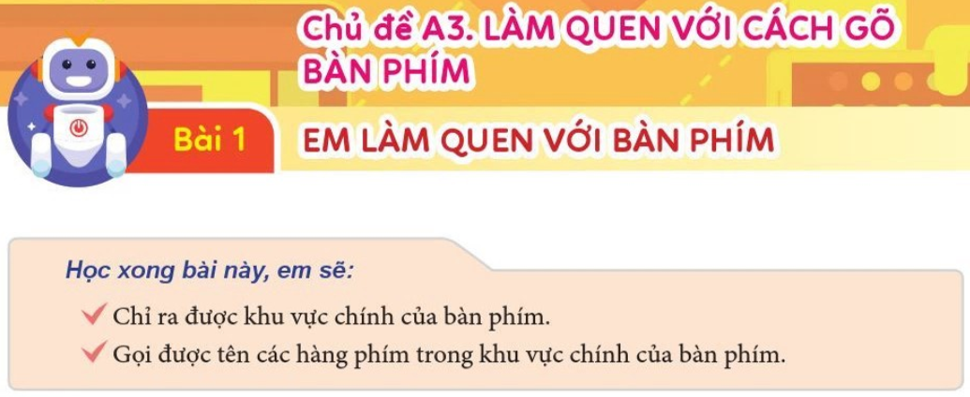
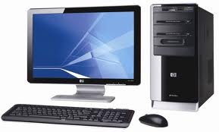
Sgk/25

Slide 3
Trả lời: Tớ là bàn phím

Slide 4
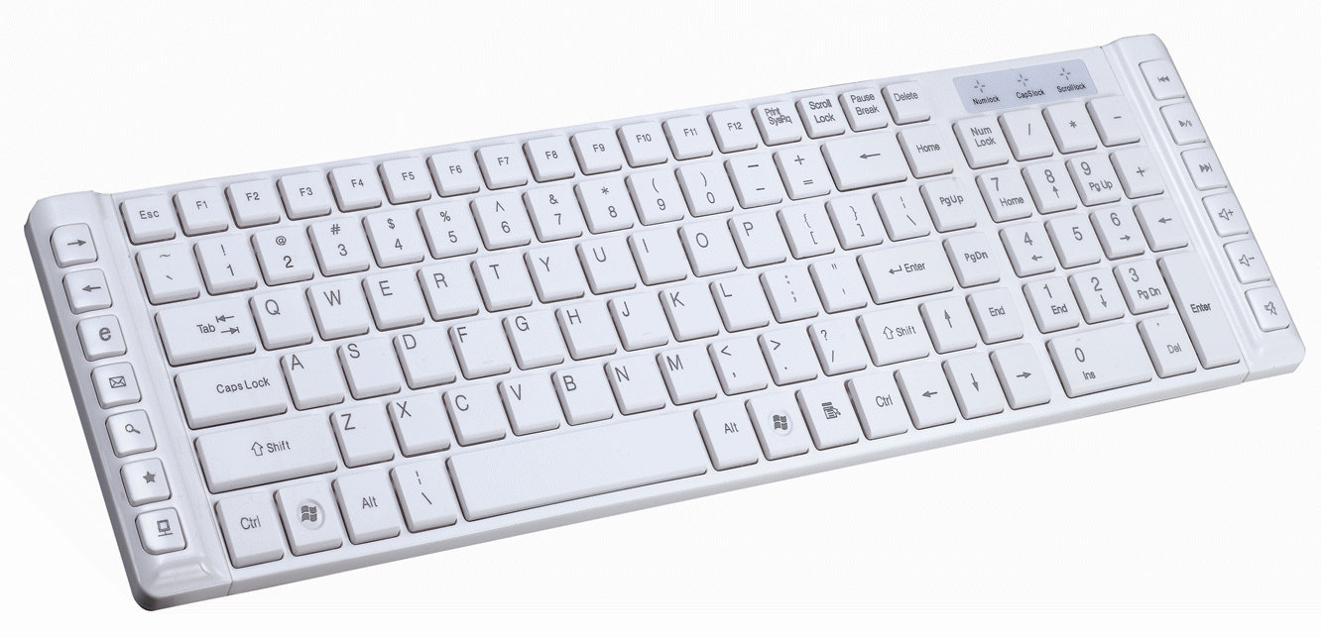
MỘT VÀI HÌNH ẢNH VỀ BÀN PHÍM

Slide 5
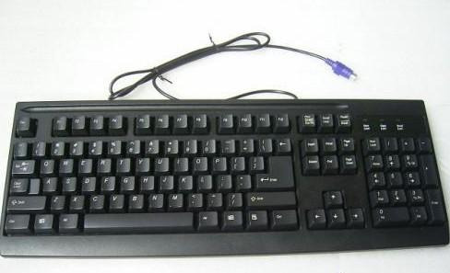
MỘT VÀI HÌNH ẢNH VỀ BÀN PHÍM

Slide 6
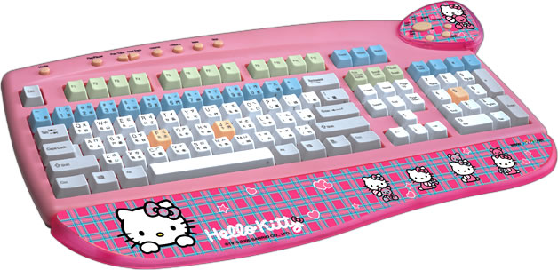
MỘT VÀI HÌNH ẢNH VỀ BÀN PHÍM

Slide 7
1. KHU VỰC CHÍNH CỦA BÀN PHÍM

Slide 8
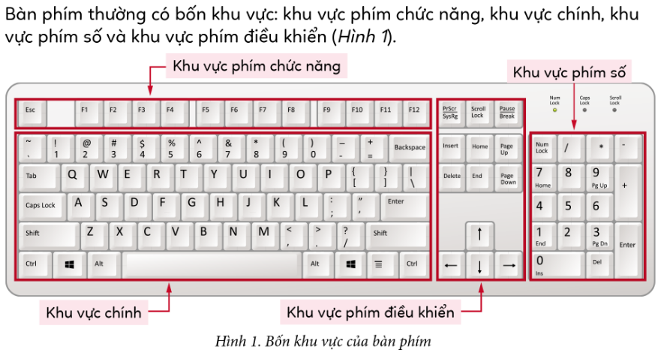
Khu vực chính giúp em gõ chữ, gõ số và gõ các kí hiệu.

Slide 9
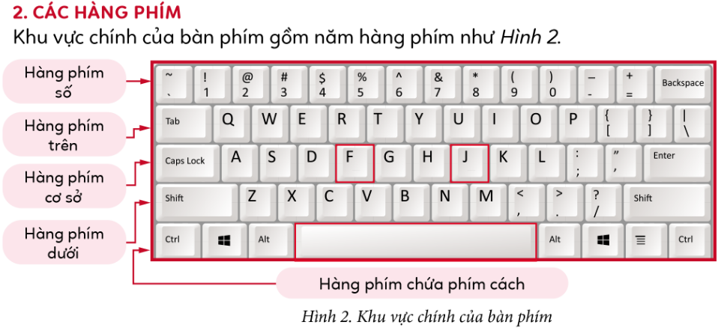

Slide 10
* Hàng phím trên:
* Hàng phím số:
! 1
! 1 | @ 2 | # 3 | $ 4 | % 5 | ^ 6 | & 7 | * 8 | ( 9 | ) 0 | − - | + =
Q | W | E | R | T | Y | U | I | O | P | { [ | } ]
Q
* Hàng phím cơ sở:
A
A | S | D | F | G | H | J | K | L | : ; | “ ‘
* Hàng phím dưới:
Z | X | C | V | B | N | M | < , | > . | ? /
Z

Slide 11
Phím F và phím J là hai phím có gai

Slide 12
Kết quả:

Slide 13
Gợi ý:

Slide 15
CỦNG CỐ BÀI HỌC
1)
Hàng phím số
B
Hàng phím trên
A
C
Hàng phím cơ sở
D
Hàng phím dưới

Slide 16
2)
Hàng phím số
B
Hàng phím trên
A
C
Hàng phím cơ sở
D
Hàng phím dưới

Slide 17
3)
Hàng phím số
B
Hàng phím trên
A
Hàng phím cơ sở
Hàng phím dưới
C
D

Slide 18
4)
Hàng phím số
B
Hàng phím trên
A
C
Hàng phím cơ sở
D
Hàng phím dưới

Slide 19
5)
Phím ngắn
B
Phím cách
A
C
Phím to
D
Phím cụt

Slide 20
6)
Hai phím có gai là:
F và K
B
G và J
A
F và J
A và H
C
D

Slide 21
7.Hai phím có gai F và J thuộc hàng phím nào:
Hàng phím số
B
Hàng phím trên
A
Hàng phím dưới
Hàng phím cơ sở
C
D

Slide 22
Thân ái chào tạm biệt!
Giáo viên: Vũ Văn Kỷ

